Slide 1
МБОУ СОШ №20 ГОЩ СТРУКТУРНОЕ ПОДРАЗДЕЛЕНИЕ ДЕТСКИЙ САД «РОДНИЧОК»
Проект «Книгу читаем – природу изучаем»
Материал подготовил:
воспитатель Артемова А.А.,
Смотрова Д.Ч.

Slide 2
Цель проекта: возрождение традиций семейного чтения, создание условий для ознакомления дошкольников с миром природы посредством чтения художественной литературы.
Тип проекта: творческий, познавательно-исследовательский
Продолжительность проекта: долгосрочный.
Участники проекта: дети старшей логопедической группы «Ручеек», воспитатели группы, родители.

Slide 3
Первый этап: Подготовительный (январь
Второй этап: Практический(январь)
Третий этап: Заключительный (февраль)

Slide 4
Подготовленный этап

Slide 5
Мини-библиотека в раздевалке

Slide 6
Практический этап. «Рождественские чтения»

Slide 7
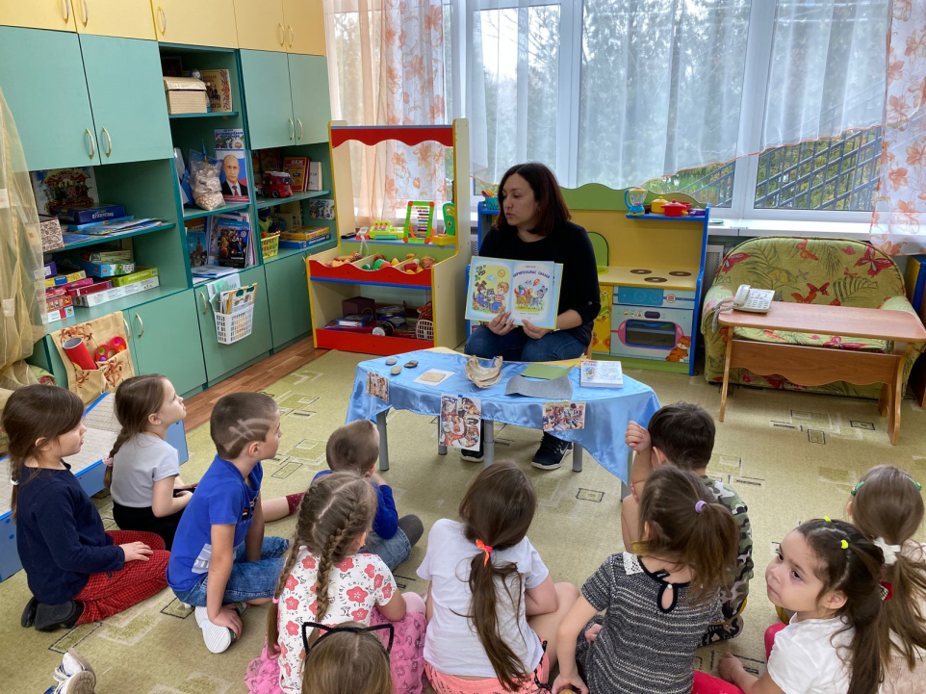
Познавательно-исследовательская деятельность

Slide 8
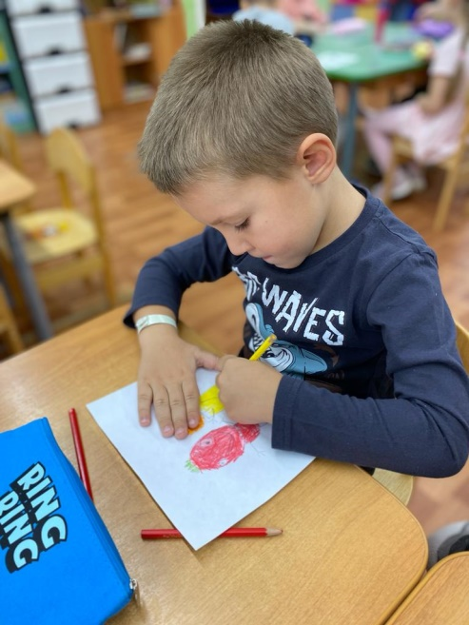
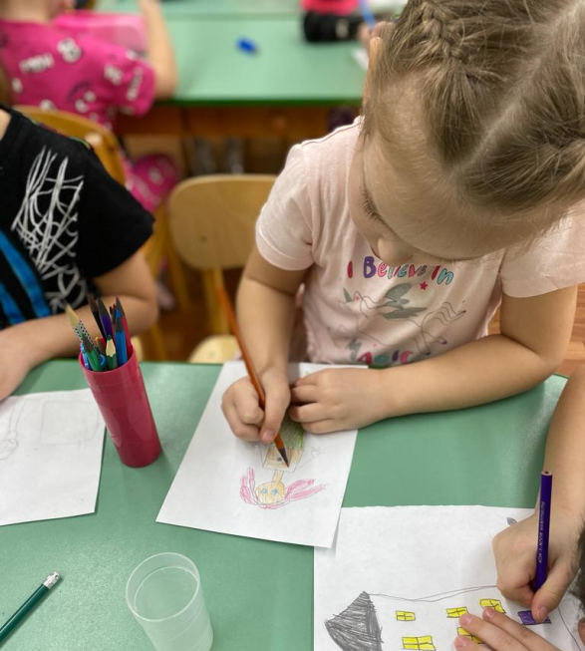
Продуктивная деятельность

Slide 9
Работа с родителями.

Slide 10
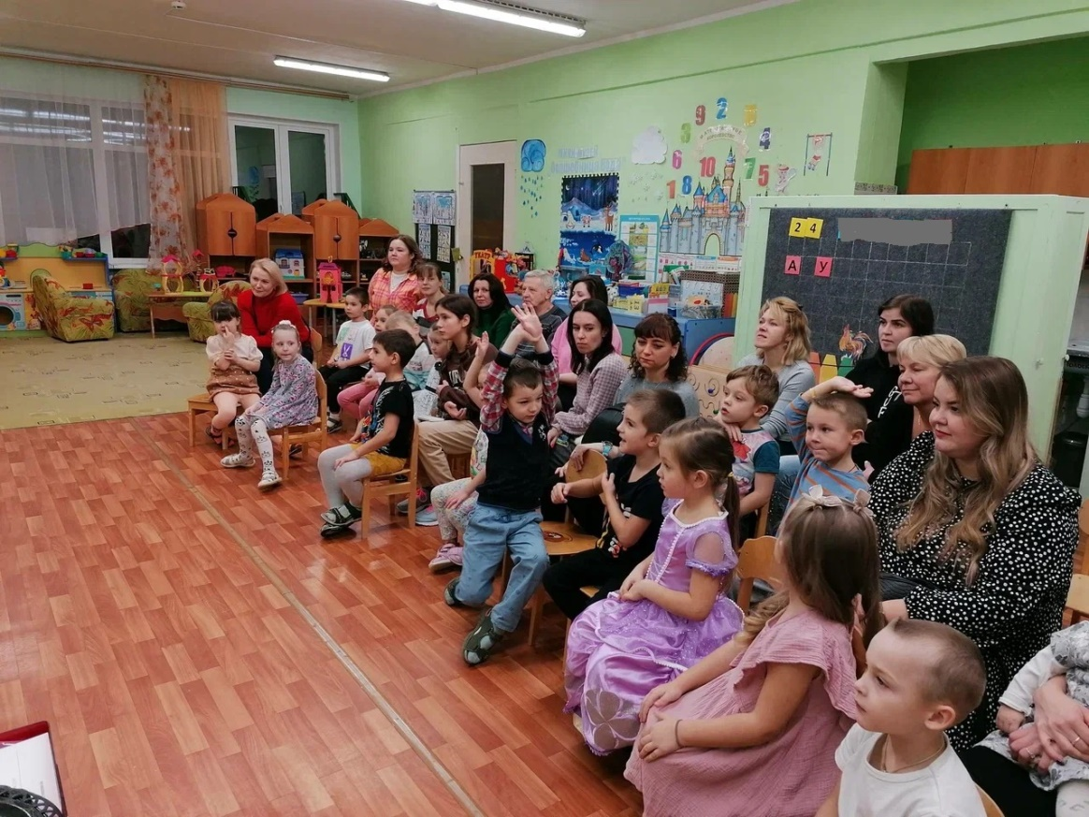
Работа с родителями.

Slide 11
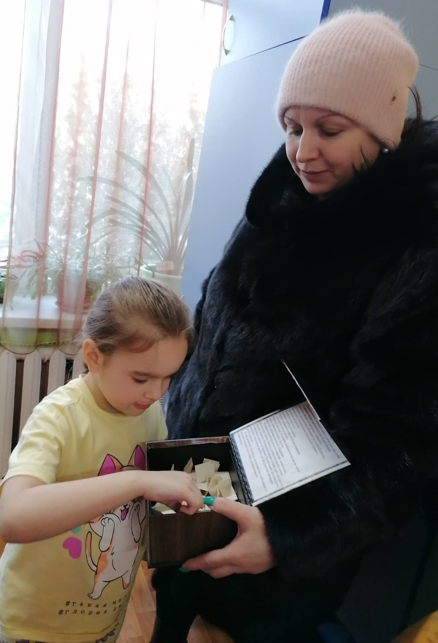
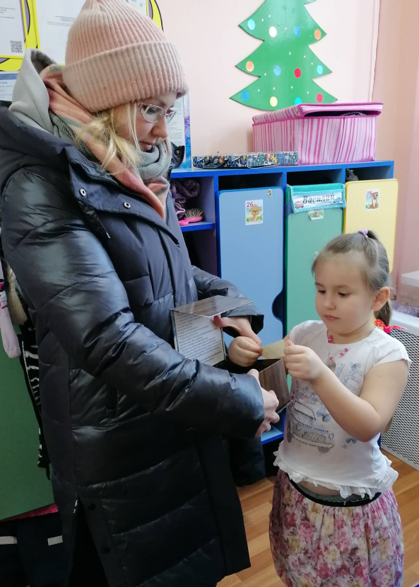
Заключительный этап. Работа с родителями

Slide 12
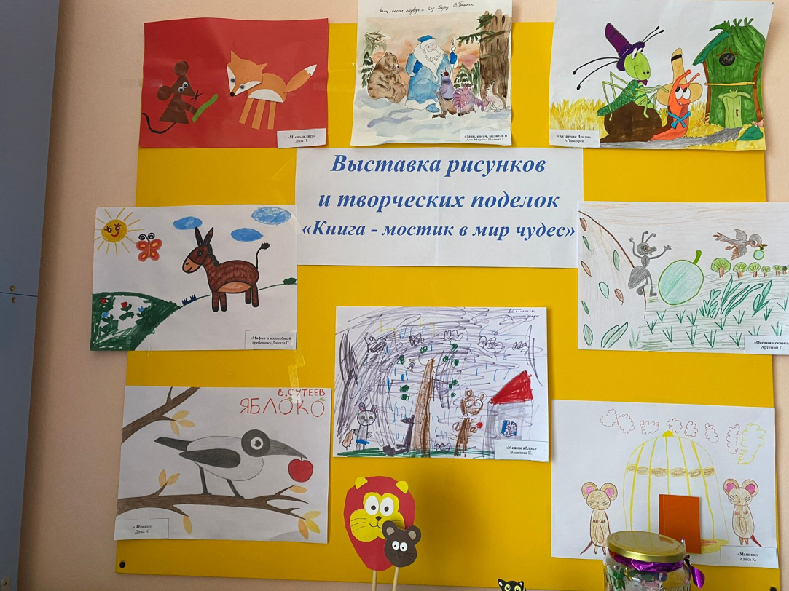
Работа с родителями

